Slide 1


Классный час · Семья
Семья — основа жизни
Как укрепить семейные узы, сохранить традиции и построить гармоничные отношения
Notes:
Здравствуйте, ребята! Сегодня мы поговорим о самом важном в жизни каждого человека — о семье. Семья — это не просто люди, связанные родством, это наша опора, наш тыл и источник любви. Давайте вместе разберёмся, что делает семью крепкой и счастливой, какие традиции существуют в разных странах и как государство помогает семьям. Поехали!

Slide 2

основы общества
Семья
[ сущ. · социальный институт ]
Семья — это малая группа, основанная на браке или кровном родстве и связанная общим бытом и взаимной помощью. Она даёт человеку чувство защищённости, любви и поддержки.
Пример: «Крепкая семья — опора для каждого её члена в трудную минуту».
Notes:
Ребята, давайте разберёмся, что же такое семья. В учебниках по обществознанию её определяют как малую группу, основанную на браке или родстве. Но для нас она гораздо больше. Семья — это место, где нас понимают, любят и поддерживают. Именно в семье мы учимся доверию, ответственности и заботе о близких. А ещё семья помогает нам стать личностью — ведь именно родители и родные передают нам свой жизненный опыт.

Slide 3







основные ценности
Семейные ценности
Любовь
Уважение
Доверие
Основа семьи, безусловное принятие и поддержка друг друга.
Признание ценности и мнения каждого члена семьи.
Уверенность друг в друге, честность и открытость в отношениях.
Забота
Взаимопомощь
Верность
Внимание к потребностям близких, помощь в трудную минуту.
Поддержка друг друга во всех делах и начинаниях.
Преданность семье, верность обещаниям и друг другу.
Notes:
На этом слайде мы видим ключевые ценности, которые лежат в основе крепкой семьи. Каждая из них важна по-своему. Любовь — это фундамент, на котором строятся все отношения. Уважение помогает нам ценить друг друга. Доверие создает атмосферу безопасности. Забота и взаимопомощь делают жизнь легче и радостнее. А верность позволяет сохранять семью долгие годы. Все эти ценности — не просто слова, а то, что делает семью настоящей.

Slide 4
обзор
Роли и обязанности в семье
01
02
Традиционные роли
Современные роли
Мужчина — кормилец и защитник, женщина — хранительница очага и воспитатель детей.
Равноправие: обязанности распределяются по договорённости, гендерные стереотипы уходят.
03
04
Распределение обязанностей
Воспитание детей
Важно договариваться: кто готовит, убирает, зарабатывает. Гибкость укрепляет семью.
Оба родителя участвуют в воспитании, передавая ценности, уважение и ответственность.
Notes:
Давайте поговорим о ролях в семье. Раньше было строгое разделение: мужчина зарабатывает, женщина ведёт хозяйство. Сегодня всё больше семей выбирают равноправное партнёрство. Важно, чтобы обязанности распределялись с учётом желаний и возможностей каждого. И конечно, воспитание детей — общая задача. Это помогает детям вырасти уверенными и счастливыми.

Slide 5


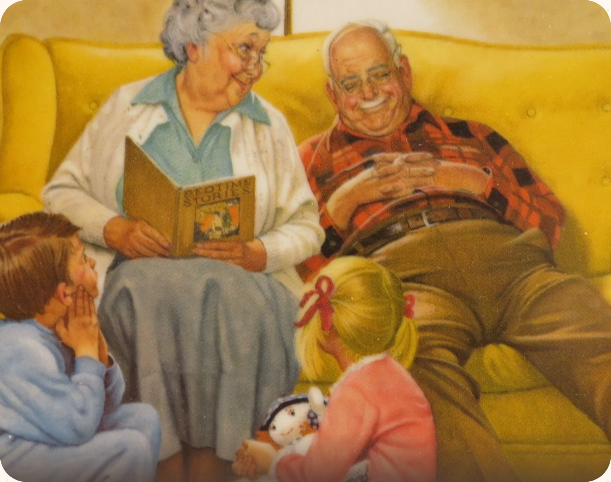
Традиции передаются из поколения в поколение и укрепляют связь между родными: от совместных ужинов до национальных обычаев.
Семейные традиции
В России и мире
Семейный ужин
Передача опыта
Notes:
Ребята, давайте поговорим о семейных традициях. В России, например, многие семьи каждый Новый год собираются за одним столом, украшают ёлку и дарят подарки. А в Японии есть традиция любоваться цветущей сакурой всей семьёй. В Индии семьи часто живут большими общинами и отмечают праздники вместе. Такие обычаи не просто повторяют — они наполняют нашу жизнь смыслом и теплом. Посмотрите на экран: слева — обычный ужин, но именно в такие моменты мы чувствуем себя частью чего-то большего. А справа — бабушка читает внукам, передавая знания. Традиции бывают разными, но суть одна: они укрепляют нашу связь с близкими. Дальше мы поговорим о том, как государство поддерживает семьи.

Slide 6
статистика 2025–2026
Семья в цифрах — Россия
42 млн
1,42
Семей в России
Коэффициент рождаемости
по данным Росстата
среднее число детей на женщину
683 тыс.
11%
Разводов в год
Многодетных семей
в 2025 году
от общего числа семей
Источник: Росстат, 2025-2026
Notes:
Давайте посмотрим на сухие цифры. По данным Росстата, в России сегодня насчитывается около 42 миллионов семей. Коэффициент рождаемости составляет всего 1,42 ребёнка на женщину — это ниже уровня воспроизводства. Каждый год распадается более 680 тысяч браков, и лишь 11% семей являются многодетными. Эти цифры показывают, насколько важно укреплять институт семьи и поддерживать родителей. В следующих слайдах мы разберём, как государство помогает семьям и что можно сделать для улучшения отношений.

Slide 7
советы психологов
Как укреплять отношения в семье
01
02
03
Регулярное общение
Совместный досуг
Уважение личных границ
Уделяйте время разговорам по душам, делитесь мыслями и чувствами.
Проводите время вместе: прогулки, игры, хобби — это сближает.
Признайте право каждого на личное пространство и уважайте его.
04
05
Умение прощать
Выражение благодарности
Не копите обиды — учитесь прощать и идти на компромисс.
Чаще говорите «спасибо» за мелочи — это укрепляет связь.
Notes:
Как укрепить отношения в семье? Психологи дают простые, но важные советы. Первое — регулярное общение, не только о делах, но и о чувствах. Второе — совместный досуг: даже прогулка в парке сплачивает. Третье — уважение личных границ: у каждого должно быть своё пространство. Четвёртое — умение прощать, не копить обиды. И пятое — благодарность, она делает отношения теплее. Попробуйте применять эти советы — и вы увидите, как изменится атмосфера в вашей семье.

Slide 8
меры поддержки
Государственная поддержка семей в 2026 году
до 912 000 ₽
16 000 ₽/мес
Материнский капитал
Единое пособие
на второго ребёнка
на детей до 17 лет
450 000 ₽
24 000 ₽
Ипотечная выплата
Единовременное пособие
многодетным на погашение
при рождении ребёнка
Notes:
Ребята, знаете ли вы, как государство помогает семьям? В 2026 году действует целый комплекс мер. Например, материнский капитал на второго ребёнка достигает почти 912 тысяч рублей. Эти деньги можно потратить на улучшение жилищных условий, образование или пенсию мамы. Также есть единое пособие на детей до 17 лет — до 16 тысяч рублей в месяц для семей с низким доходом. Многодетные семьи могут получить 450 тысяч рублей на погашение ипотеки. И ещё при рождении каждого ребёнка выплачивается единовременное пособие — 24 тысячи рублей. Все эти меры помогают сделать жизнь семей более стабильной и уверенной. Давайте посмотрим, как ещё можно укрепить семейные отношения.

Slide 9
интересные факты
Необычные факты о семье
День бабушек Первый День бабушек в Польше был учреждён в 1964 году газетой «Женщина и жизнь».
Стресс и иммунитет Врачи установили, что семейные стрессы снижают способность иммунной системы противостоять болезням.
Семейные мифы Феномен «семейного мифа» — устойчивые представления о семье, которые передаются из поколения в поколение.
Notes:
Ребята, знаете ли вы, что у бабушек есть свой праздник? Первый День бабушек отметили в Польше ещё в 1964 году. А ещё учёные выяснили, что семейные ссоры ослабляют наш иммунитет — вот почему важно мириться. И ещё один интересный факт: в каждой семье есть свои негласные правила и мифы, которые передаются из поколения в поколение. Задумайтесь, какие традиции есть в вашей семье? О них мы поговорим дальше.

Slide 10
Итог
Семья — главная ценность
Помните: любовь, поддержка и общие традиции делают нас сильнее. Цените каждый момент с близкими!
Цените семью каждый день
Notes:
Друзья, наш разговор о семье подошёл к концу. Самое главное, что мы сегодня поняли: семья — это не просто люди, живущие под одной крышей. Это наша опора, наша любовь и наше будущее. Давайте ценить и укреплять эти узы каждый день. Спасибо за внимание!

